Slide 1

OLEH
ARINDA AYU WANDARI,S.Pd

Slide 2
PENGERTIAN LISTRIK STATIS
Muatan listrik akan tetap ada sampai benda kehilangan dengan cara sebuah arus listrik melepaskan muatan listrik. Muatan listrik muncul karena adanya perpindahan elektron dari suatu benda ke benda lain
Listrik statis adalah kumpulan muatan listrik jumlah tertentu yang tetap atau statis, ketidakseimbangan muatan listrik di dalam maupun permukaan benda.

Slide 3
Listrik statis terjadi ketika benda-benda yang memiliki aliran listrik saling berpautan tanpa adanya sumber daya listrik atau dengan kata lain benda tersebut dapat menghasilkan proton maupun elektron tanpa menggunakan elemen pembangkit energi listrik.
Listrik statis dapat ditimbulkan oleh dua benda yang memiliki muatan listrik berbeda. Muatan listrik pada benda timbul karena adanya perpindahan elektron dari satu benda ke benda lain. Terdapat 2 muatan listrik yaitu muatan positif dan muatan negatif.

Slide 4
Contoh Listrik Statis dalam Kehidupan Sehari-hari
Penggaris di gosok-gosokkan ke rambut kemudian bisa mengangkat potongan kertas kecil
Menggosok balon dengan tangan
Saat menyisir rambut terkadang rambut akan terbawa berdiri beriringan dengan gerakan sisir, karena ada interaksi muatan antara sisir dan rambut
Debu yang menempel pada tv
Ketika kulit kita berdekatan dengan aliran listrik maka bulu kulit akan berdiri
Plastik penggaris bermuatan negative sedangkan kain wol akan bermuatan positif, jika keduanya di gesek maka akan menghasilkan listrik statis.

Slide 5
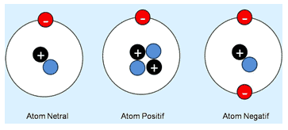
Perhatikan gambar berikut ini:
Gambar dia atas adalah gambar perpindahan electron dari benda satu ke benda lain.
Muatan listrik muncul karena adanya perpindahan elektron dari satu benda ke benda lain. Terdapat 2 muatan listrik yaitu muatan positif dan muatan negatif, dikatakan bermuatan positif apabila proton lebih banyak daripada jumlah elektron, dan bermuatan negatif apabila jumlah elektron lebih banyak daripada proton. Sedangkan benda yang tidak memiliki muatan disebut netral.

Slide 6
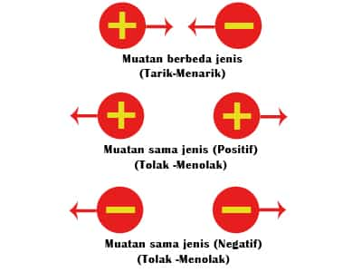
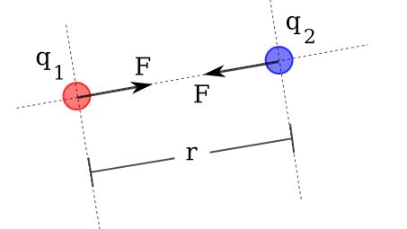
Hukum Coulumb
Menurut Coulomb dua muatan yang berdekatan akan bekerja gaya Tarik menarik atau gaya tolak menolak. Gaya Tarik menarik jika terjadi muatan berlainan jenis begitu sebaliknya jika sejenis akan saling tolak menolak.

Slide 7
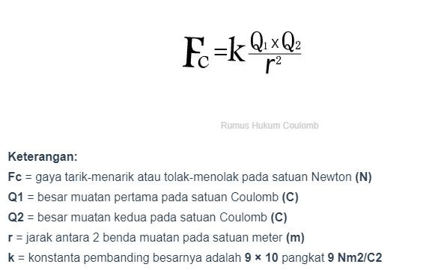
Rumus Hukum Coulomb

Slide 8

Medan Listrik adalah efek yang ditimbulkan oleh adanya muatan listrik.

Slide 9
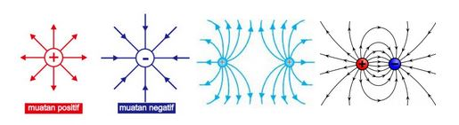
Gambar berikut ini menggambarkan garis-garis gaya listrik di sekitar benda bermuatan listrik

Slide 10
Kuat Medan Listrik
Kuat medan listrik yang berada di suatu titik dalam medan listrik didefinisikan sebagai gaya per satuan muatan listrik di titik tersebut. Kuat medan listrik dinyatakan dengan lambang E. Kuat medan listrik ini karena dipengaruhi oleh besarnya muatan sumber dan jarak benda (muatan yang diuji).

Slide 11
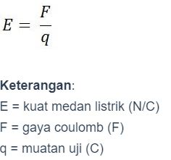
Secara matematis rumus medan listrik yaitu:

Slide 12
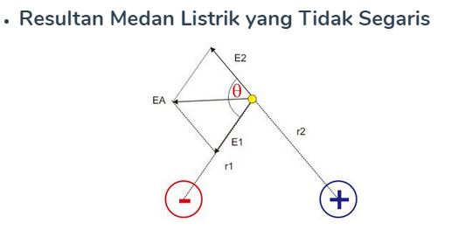
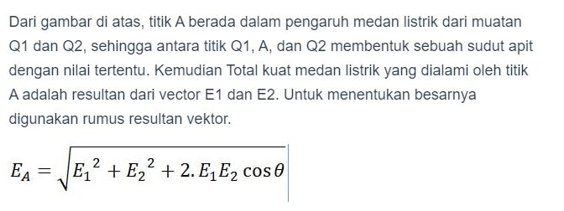

Slide 13
Potensial listrik
Potensial listrik dapat didefinisikan sebagai usaha yang diperlukan untuk memindahkan muatan positif sebesar 1 satuan dari tempat tak terhingga ke suatu titik tertentu. Potensial listrik dapat pula diartikan sebagai energi potensial listrik per satuan muatan penguji.

Slide 14

Secara matematis, definisi di atas dapat ditulis:
dengan V, U dan q masing-masing menyatakan potensial, energi potensial, dan muatan penguji. Menurut definisi di atas, satuan V adalah joule/coulomb atau sering disebut volt.

Slide 15
Energi potensial listrik
Energi potensial listrik, atau energi potensial elektrostatik, adalah energi potensial (diukur dalam joule) yang dihasilkan dari gaya-gaya Coulomb konservatif dan diasosiasikan dengan konfigurasi sejumlah muatan-muatan titik dalam sebuah sistem yang didefinisikan. Suatu objek dapat memiliki energi potensial listrik karena dua elemen utama: muatan listriknya sendiri dan posisi relatifnya terhadap objek bermuatan listrik lainnya.

Slide 16
terimakasih

